Slide 1


게임프로그래밍 프로젝트
유치, 저학년을 위한 교육용 게임 : 심부름 게임
게임프로그래밍 8조
노장현, 문선규, 이상훈, 이신행, 이찬희
Notes:
안녕하세요, 게임프로그래밍 8조의 유치, 저학년을 위한 교육용 게임인 심부름 게임 프로젝트에 대해 발표하게 될 발표자 이신행이라고 합니다.

Slide 2
목차
게임 소개
게임 설명
일정, 역할
결론
사용 에셋
추가 구현
게임 시연
Notes:
목차는 게임 소개, 사용한 에셋, 게임 설명, 추가 구현 부분, 일정 및 역힐. 게임 시연, 결론으로 진행하겠습니다.

Slide 3
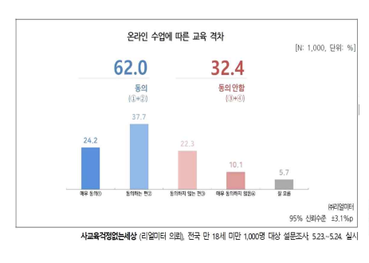
게임 소개
왜 교육용 게임인가?
사용 에셋
코로나 시대로 인한 비대면 수업 증가, 수업일수 감소로 인한 교육격차 심화
게임 설명
추가 구현
일정, 역할
게임 시연
결론
Notes:
우선 중간발표때도 말했지만, 왜 교육용 게임인지에 대해 간단하게 짚고 넘어가겠습니다. 저희는 다른 게임들과는 조금 다르게, 아이들을 위한 교육용 게임이기에 게임의 타겟층이 졍해져 있는 게임입니다. 일단 왜? 교육용 게임인가라고 말씀드리면, 코로나시대가 되면서 비대면 수업이 증가하고 잇있고, 이로 인해 온라인 수업을 진행하는데, 이것이 교육격차가 생각보다 컸다는 조사 결과가 나왔습니다. 실제로 기초학력 미달 학생도 코로나 이전에 비해서도 많이 증가하기도 했고요.

Slide 4
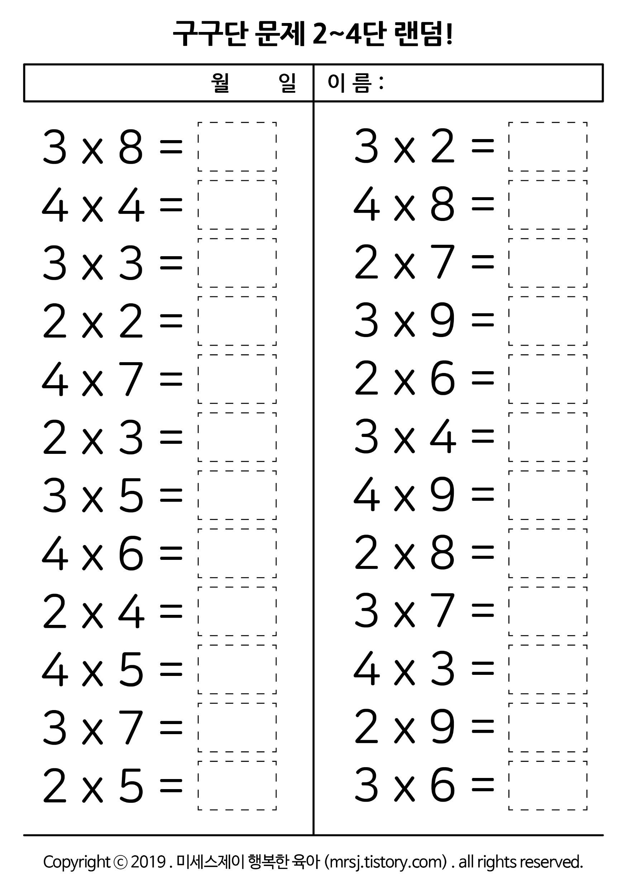
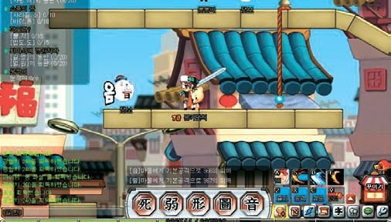
게임 소개
왜 교육용 게임인가?
사용 에셋
학습 효과 비교시 단순히 학습지를 이용해서 문제를 푼 것보다, 실제로 게임을 이용해서 학습한 것이 효과가 좋았다는 결론이 있음
게임 설명
추가 구현
일정, 역할
게임 시연
결론
Notes:
또한 아이들의 입장이라면 학습 효과를 비교하게 되면 단순 학습지를 이용해서 문제를 푼 것보다는 아이들이 접근하기 쉬운, 좋아할 만한 게임을 이용해 학습한 것이 더 효과가 좋았다는 실험 결과도 존재합니다.

Slide 5
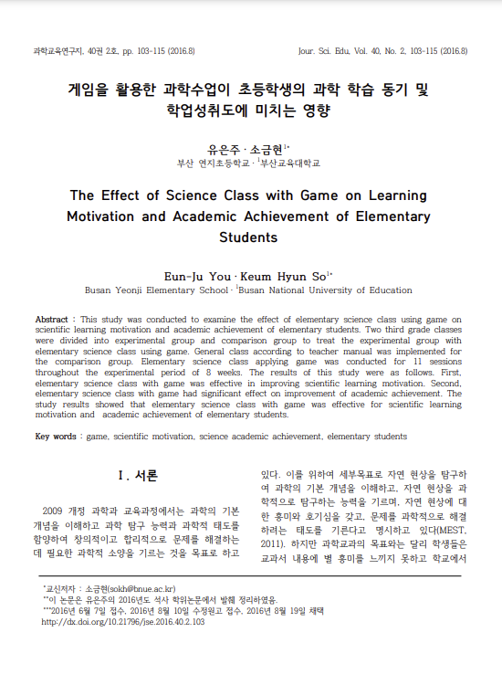
게임 소개
왜 교육용 게임인가?
사용 에셋
학습 효과 비교시 단순히 학습지를 이용해서 문제를 푼 것보다, 실제로 게임을 이용해서 학습한 것이 효과가 좋았다는 논문이 있음
게임 설명
추가 구현
일정, 역할
게임 시연
결론
소금현(2016) 게임을 활용한 과학수업이 초등학생의 과학 학습 동기 및 학업성취도에 미치는 영향. 부산교육대학교 대학원 석사학위 논문
Notes:
실제로 학습 효과 비교시 단순히 학습지를 이용한 것보다 실제로 게임을 이용해서 학습한 것이 효과가 좋았다는 논문 역시 존재하기에 이 말이 더 신뢰가 가기도 합니다.

Slide 6
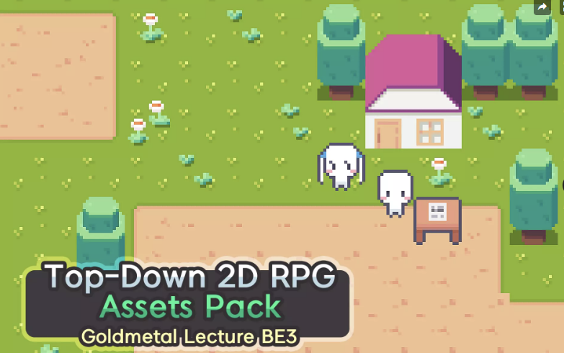
게임 소개
사용한 기본 Asset
사용 에셋
기본적인 틀은 유니티 에셋에서 Top-Down 2D RPG 에셋을 베이스로 사용
게임 설명
추가 구현
일정, 역할
게임 시연
결론
https://assetstore.unity.com/packages/2d/characters/top-down-2d-rpg-assets-pack-188718
Notes:
우선 저희는 유니티 에셋에서 베이스 에셋으로 Top-Down 2d 에셋을 사용하였습니다. 이외의 에셋은 저희가 직접 씬을 제작하거나 구현한 것이라고 생각해주시면 될 것 같습니다.

Slide 7
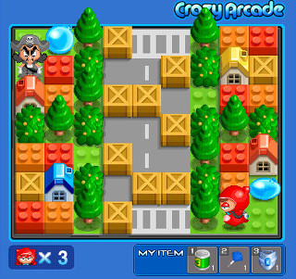
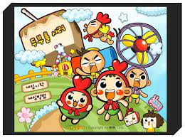
게임 소개
다른 Asset은?
사용 에셋
완성된 에셋을 사용하지 않고, 모든 과정을 직접 구현
단, 아이들을 대상으로 한 게임이기에 주 사용자가 쉽게 접할 수 있는 크레이지 아케이드, 포켓몬스터의 이동방식과 두부를 사러와 같은 유명 플래쉬 게임의 규칙을 참고
게임 설명
추가 구현
일정, 역할
게임 시연
결론
Notes:
저희는 완성된 에셋을 사용하지 않았고, 저희가 직접 구상하면서 모든 과정을 직접 구현했습니다. 단, 아이들을 대상으로 한 게임이기에, 주 사용자가 쉽게 접근할 수 있는 크레이지 아케이드, 포켓몬스터의 이동방식과 두부를 사러와 같은 비슷한 유명 플래시 게임을 참고하기도 했습니다.

Slide 8
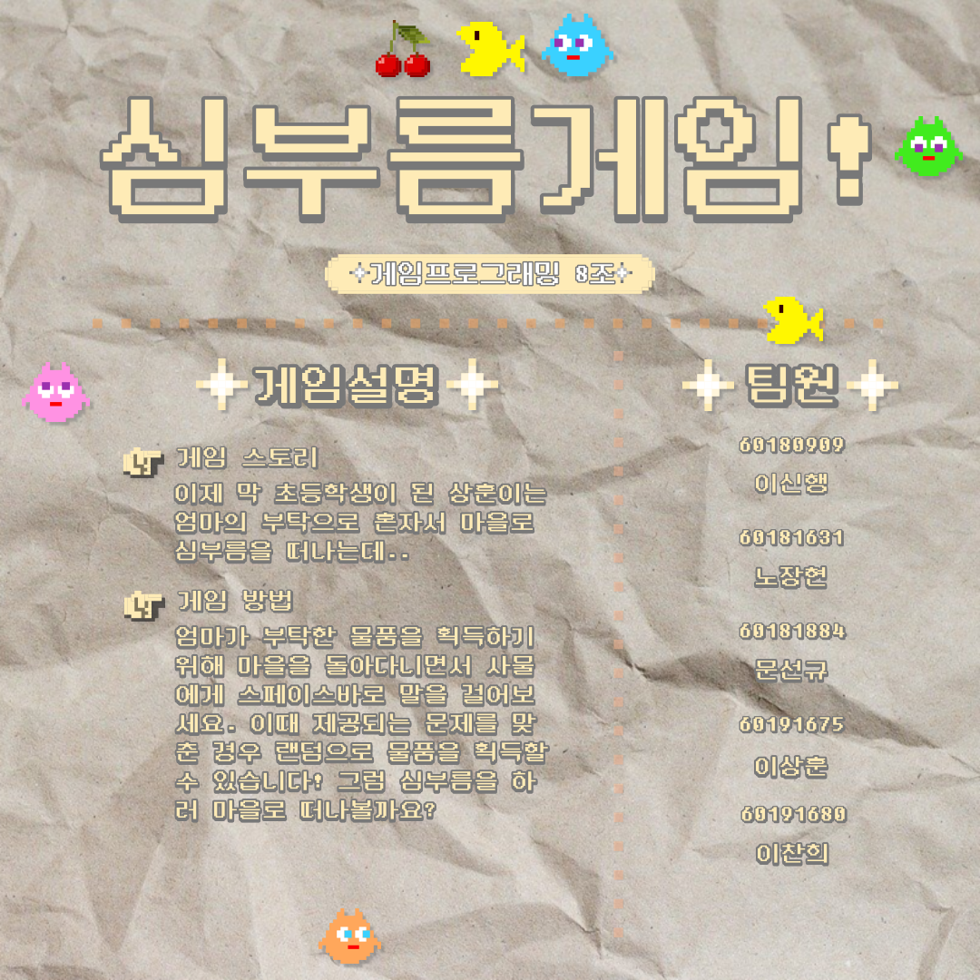
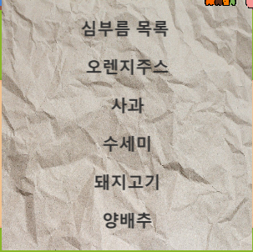
게임 소개
심부름 게임 설명
물품은 항상 랜덤!
사용 에셋
엄마가 상훈이에게 심부름을 부탁하는 것으로 게임 시작
주인공(상훈)의 시점으로 마을을 돌아다니면서 게임 진행
게임 설명
추가 구현
일정, 역할
게임 시연
결론
Notes:
우선 게임을 시작하면 다음과 같은 화면으로 나오게 됩니다. 엄마가 상훈이에게 심부름을 부탁하는 것에서 게임을 시작하게 되죠. 주인공인 상훈이의 시점에서 저희는 마을을 돌아다니면서 게임을 플레이하게 될 것입니다. 오른쪽은 게임을 시작하고 나서 집으로 이동하면 심부름 미션을 받을 수 있는데, 저희가 이번 게임에서 구현해야 할 심부름 즉 퀘스트 목록이라고 할 수 있습니다.

Slide 9
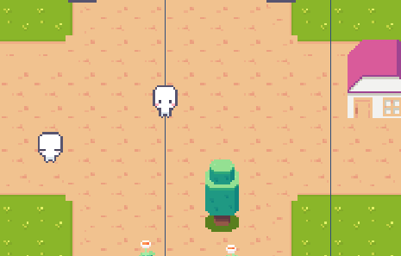
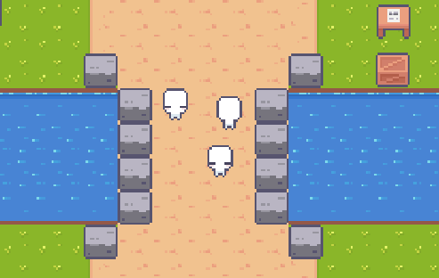
게임 소개
심부름 게임 설명
사용 에셋
엄마가 상훈이에게 심부름을 부탁하는 것으로 게임 시작
주인공(상훈)의 시점으로 마을을 돌아다니면서 게임 진행
게임 설명
추가 구현
일정, 역할
게임 시연
결론
맵을 구현하기 위해, 육지, 강가 맵을 만들었음!!
Notes:
저희는 일반적으로 육지맵만 구현하면 지나치게 단순하다고 생각했기에, 육지와 강가가 어우러진 맵을 만들었습니다.

Slide 10
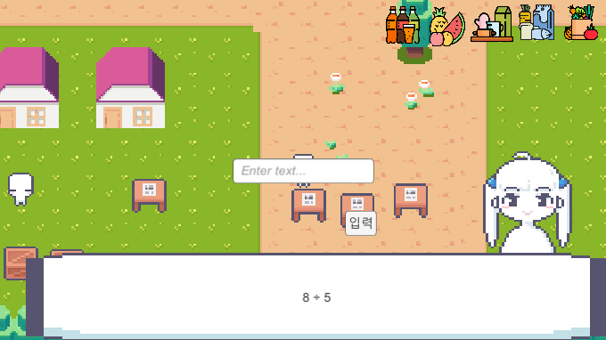
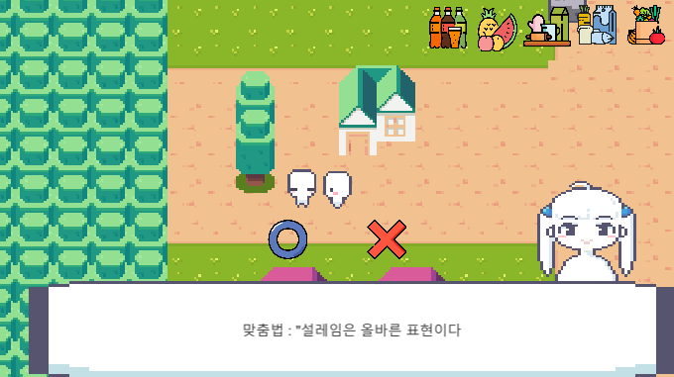
게임 소개
심부름 게임 설명
사용 에셋
상훈이는 마을을 돌아다니며 심부름 물품을 획득해야 함
사물에게 말을 걸거나, NPC와 부딪힐 때 문제 출제
게임 설명
추가 구현
일정, 역할
게임 시연
결론
추가적인 요소로 한 번 문제를 출제했던 npc는 게임이 종료될 때 까지 문제를 출제하지 않음
Notes:
상훈이는 마을을 돌아다니면서 심부름 물품을 획득해야 합니다. 사물에게 말을 걸거나, 사람들 즉 NPC와 부딪히게 되면 문제를 출제하게 되는데, 문제를 틀리면 해당 물품을 얻지 못하고, 맞추면 해당 물품을 얻는 과정으로 구성하였습니다. 증요한 것은, 추가적인 요소로 한 번 문제를 출제했던 NPC는 문제를 게임이 끝날때까지 더이상 출제하지 않기에, 신중히 풀어야겠죠??

Slide 11
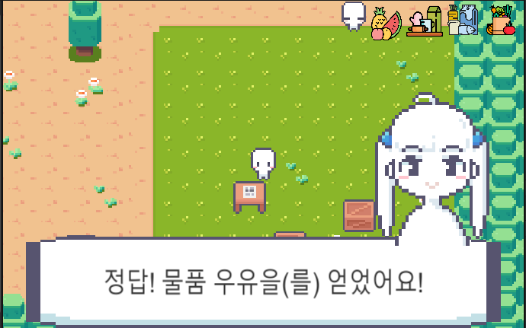
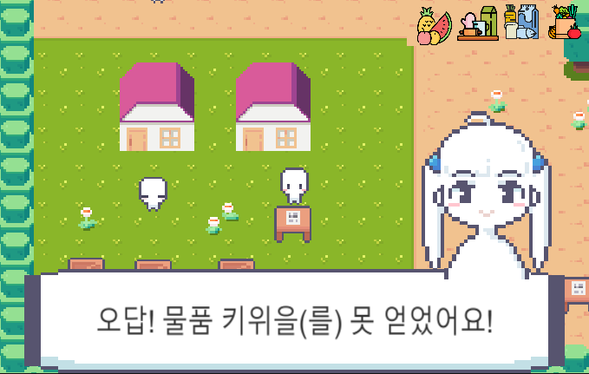
게임 소개
심부름 게임 설명
사용 에셋
문제를 맞춘 경우에 랜덤으로 물품 획득, 미션으로 주어진 물품을 획득했다면
위의 아이콘이 하나씩 사라지면서, 모든 아이콘이 사라지면 씬이 전환됨
게임 설명
추가 구현
일정, 역할
게임 시연
결론
Notes:
그래서 문제를 맞추면 랜덤으로 물품을 획득하고, 미션으로 주어진 물품을 획득했다면, 위의 아이콘이 하나씩 사라지면서, 모든 아이콘이 사라지게 되면, 씬이 전환됩니다.

Slide 12
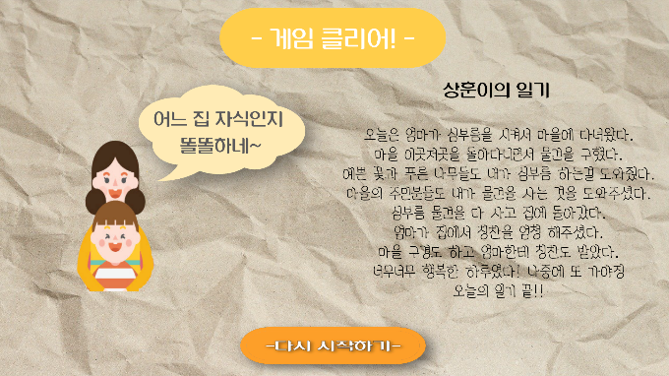
게임 소개
심부름 게임 설명
사용 에셋
미션에 해당하는 물품이 모두 모이면 다음과 같은 씬이 등장하게 됨.
게임 설명
추가 구현
일정, 역할
게임 시연
결론
Notes:
모든 물품을 다 가져오고 나면, 해당 클리어 씬이 나오게 됩니다.

Slide 13
게임 소개
추가 구현 : 퀘스트
사용 에셋
게임 시작 시, 심부름 목록을 보여줘 사용자가 획득 해야하는 물품을 보여줌
물품 지정은 게임 시마다 랜덤으로 바뀜, 항상 같은 물건을 지정하지 않음.
게임 설명
추가 구현
일정, 역할
게임 시연
결론
Notes:
저희는 이번 게임을 만들면서 추가로 구현한 부분이 몇가지 있습니다. 먼저 퀘스트입니다. 게임 시작 시 심부름 목록을 보여주어 사용자가 획득해야 하는 물품을 보여줍니다. 물품 지정은 게임 시마다 랜덤으로 바뀌기에, 항상 같은 물건을 지정하지 않습니다.

Slide 14
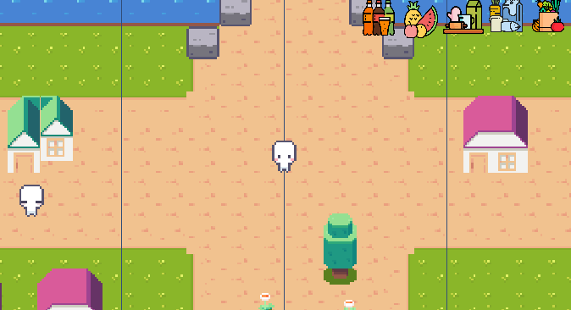
게임 소개
추가 구현 : 진행상황 확인
사용 에셋
미션 진행 상황
진행상황을 확인할 수 있도록 우측 상단에 물품 아이콘 추가
심부름 물품을 획득한 경우 물품 아이콘이 사라짐
게임 설명
추가 구현
일정, 역할
게임 시연
결론
Notes:
또한 진행상황 역시 확인할 수 있습니다. 진행상황을 확인할 수 있도록, 우측 상단에 물품 아이콘을 추가하였고, 주어진 심부름 물품을 획득한 경우, 물품 아이콘이 사라지게 됩니다.

Slide 15
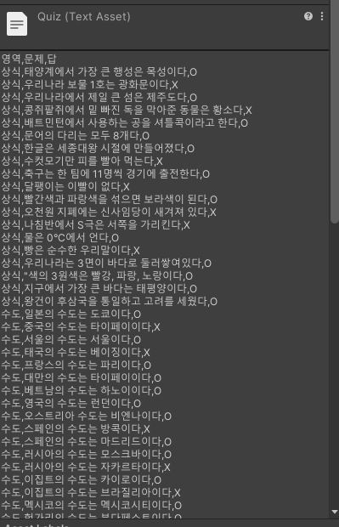
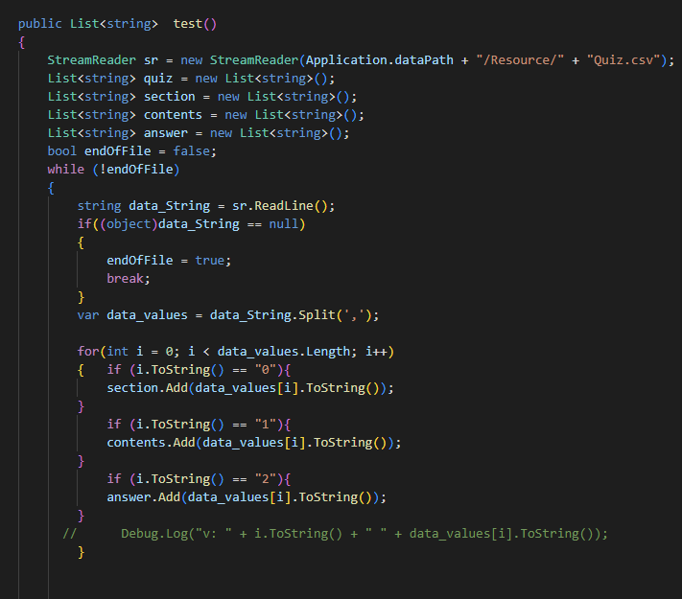
게임 소개
추가 구현 : 문제 가져오기
사용 에셋
CSV Reader를 사용해 CSV 파일로 저장한 문제를 랜덤으로 출제
게임 설명
추가 구현
일정, 역할
게임 시연
결론
Notes:
추가적으로 저희는 CSV 파일에 상식 문제들을 저장해놓고, CSV Reader라는 기능을 통해서 저장한 파일을 통해서 문제를 랜덤으로 출제하는 기능을 사용해서, 매 상황마다 다른 문제가 나오도록 조치했습니다.

Slide 16
게임 소개
추가 구현 : 문제 풀기
사용 에셋
태그를 통해 다양한 분야의 문제를 출제
주 사용자가 흥미를 가지고 충분히 풀 수 있는 문제 준비
게임 설명
추가 구현
일정, 역할
게임 시연
결론
사물에게 말을 걸면, 숫자문제가, 사람과 만나면 상식문제 출제
Notes:
마지막으로 태깅으로 다양한 분야의 문제를 풀 수 있게 조치했고, 주 사용자가 흥미를 가지고 충분히 문제를 풀 수 있는 것들로 존재했습니다. 여기서는 사물에게 말을 걸면 숫자문제가, 사람에게 말을 걸면 상식문제가 출제됩니다.

Slide 17
게임 소개
진행 일정
사용 에셋
게임 설명
11주차
12주차
13주차
14주차
15주차
게임 진행 방식 확정 및 중간 발표 준비
추가 구현
에셋, CSV Reader, 캐릭터 이동 구현
맵, 오브젝트, 시작 화면 구현
일정, 역할
퀘스트 구현 및 클리어 화면
완성 및 최종 발표
게임 시연
결론
Notes:
저희의 진행 일정은 다음과 같이 진행되었고, 중간발표때 보여드렸던 것과는 크게 변화없이 진행하였습니다.

Slide 18
게임 소개
개인 역할
사용 에셋
60181601 노장현
게임 설명
산술부분 문제 출제
UI 구현
시작 씬 제작
60180909 이신행
추가 구현
산술부분 문제 출제
UI 구현
피피티 제작 및 발표
60181884 문선규
시작 씬, 종료 씬 제작
CSV Reader 구현
퀘스트 제작 및 구현
일정, 역할
60191680 이찬희
게임 시연
퀴즈 창 구현
퀘스트 제작 및 구현
UI 구현
60191675 이상훈
게임 맵 구현
태깅 작업
코드 종합 및 총괄
결론
Notes:
저희의 개인 기여도는 다음과 같습니다. 상훈학우의 주도하에 역할을 분배하고 일사분란하게 진행했습니다.

Slide 19
게임 소개
사용 에셋
게임 설명
게임 시연
추가 구현
일정, 역할
게임 시연
결론
Notes:
이제 저희 게임의 시연 영상을 보여드리겠습니다.

Slide 20
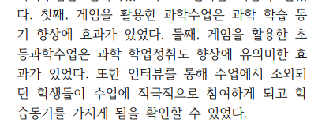


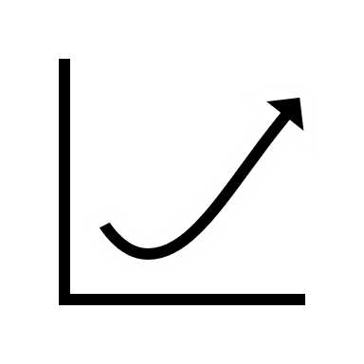
게임 소개
게임의 긍정적 효과
사용 에셋
대부분의 게임들은 상업용 목적, 즉 이익을 내기 위한 구조로 이루어져 있기에, 이러한 교육용 게임은 거의 구현되어있지 않다고 보면 됨.
교육용 게임을 만들면서, 미취학 아동, 저학년을 위한 게임으로서 교육용 격차를 줄이는 데에 아주 조금이나마 일조할 수 있는 기대감
한동안 승부를 내는 게임이 많았는데, 이에서 벗어난 게임을 만듦으로서, 응용을 하여 다양한 영역에서 활용 가능함
게임 설명
추가 구현
일정, 역할
게임 시연
+
=
결론
흥미 + 학습성취도
Notes:
그래서 저희 게임의 긍정적 효과는 3가지로 말할 수 있습니다. 대부분의 게임이 상업용 목적, 즉 이익을 위한 구조로 이루어져 있기에, 이러한 교육용 게임은 거의 구현되지 않는다고 보면 됩니다. 또한 교육용 게임을 만들면서, 미취학 아동, 저학년을 위한 게임으로서 교육용 격차를 줄이는데 조금이나마 이바지할 수 있다는 점에서 기대감이 있습니다. 또한 한동안 승부를 내는 겡미들이 많았는데, 교육용의 목적에 맞게 이에서 벗어난 게임을 만듦으로써 응용을 하여 다양한 영역에서 활용 가능하다는 긍정적인 효과가 존재합니다.

Slide 21



게임 소개
게임의 개선점 및 발전 방향
사용 에셋
게임 설명
추가 구현
일정, 역할
문제의 출제 범위를 이용 대상의 제한으로 넓히지 못한 아쉬움
높은 난이도의 한계
(ex. 산술에서 100단위까지 올리기…)
이를 조금 더 조정하면, 더 좋은 교육용 게임이자, 연령대를 넓힐 수 있는 게임으로 자리잡을 수 있지 않을까?
게임 시연
결론
Notes:
그렇지만, 저희의 게임은 아직 완성된 것이 아닙니다. 문제의 출제 범위를 이용 대상의 제한으로 인한 넓히지 못한 아쉬움도 존재합니다. 어린 아이들이 대상이기에, 높은 난이도의 문제를 내는 데에는 한계가 존재했습니다. 그래서 이를 더 조정하면, 다른 조금 높은 학년들을 위한 버전을 만들 수 있다면, 더 좋은 교육용 게임이자 오래 자리잡을 수 있는, 이용자 연령대를 높일 수 있는 게임이 되지 않을까 싶습니다.

Slide 22
발표를 들어주셔서 감사합니다.

